Slide 1











PHÒNG GD & ĐT HUYỆN THANH TRÌ
TRƯỜNG THCS NGỌC HỒI
Chào mừng các em đến với lớp học trực tuyến
MÔN NGỮ VĂN - LỚP 6A5
Giáo viên: Phạm Kiều Mi

Slide 2
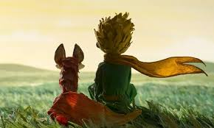
Tiết 5,6 Nếu cậu muốn có một người bạn

Slide 3

Khởi động
Hãy quan sát những hình ảnh sau và cho biết những hình ảnh đó nói về điều gì?

Slide 4
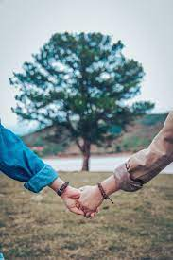
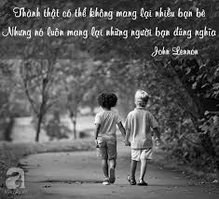
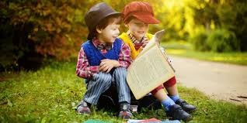
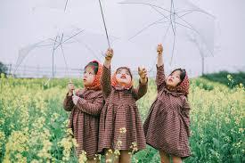
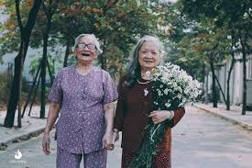


Slide 5
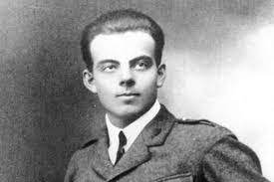
I. Đọc – hiểu khái quát:
1. Tác giả: Ăng- toan- đơ Xanh-tơ Ê-xu-be-ri
Ông là phi công và hầu hết các tác phẩm của ông đều lấy đề tài, cảm hứng từ những chuyến bay và cuộc sống của người phi công.
Ngòi bút của nhà văn đậm chất trữ tình, trong trẻo và giàu cảm hứng lãng mạn.
Tác phẩm tiêu biểu: Hoàng tử bé, Bay đêm, Cõi người ta,...
(1900-1944) là nhà văn lớn của nước Pháp

Slide 6
2. Đoạn trích: Nếu cậu muốn có một người bạn

Slide 7

a, Đọc, giải thích từ khó
Đọc phân vai: một em đóng vai hoàng tử bé, một em đóng vai cáo..
Giải thích nghĩa của từ: cảm hóa, mắt trần, cốt lõi?
b. Kể tóm tắt

Slide 8

1
1
Đọc phân vai to rõ, rành mạch
1
2
1
1
Chú ý giọng đọc của nhân vật
3
Lưu ý những hộp chỉ dẫn
khi đọc.
1
1
Notes:
Phần đầu tiên, chúng ta sẽ cùng đọc văn bản theo cách ohaan vai, khi đọc, các em chú ý …
Các em ạ, khi đọc diễn cảm 1 văn bản, nó k chỉ giúp chúng ta hiểu được nội dung của 1 văn bản mà còn lan truyền cái sự hiểu và yêu thích văn bản đó đến cho người khác nữa, thế nên chúng ta hãy học bạn nhé, đừng ngại ngần khi thể hiện giọng đọc của các nhân vật

Slide 9
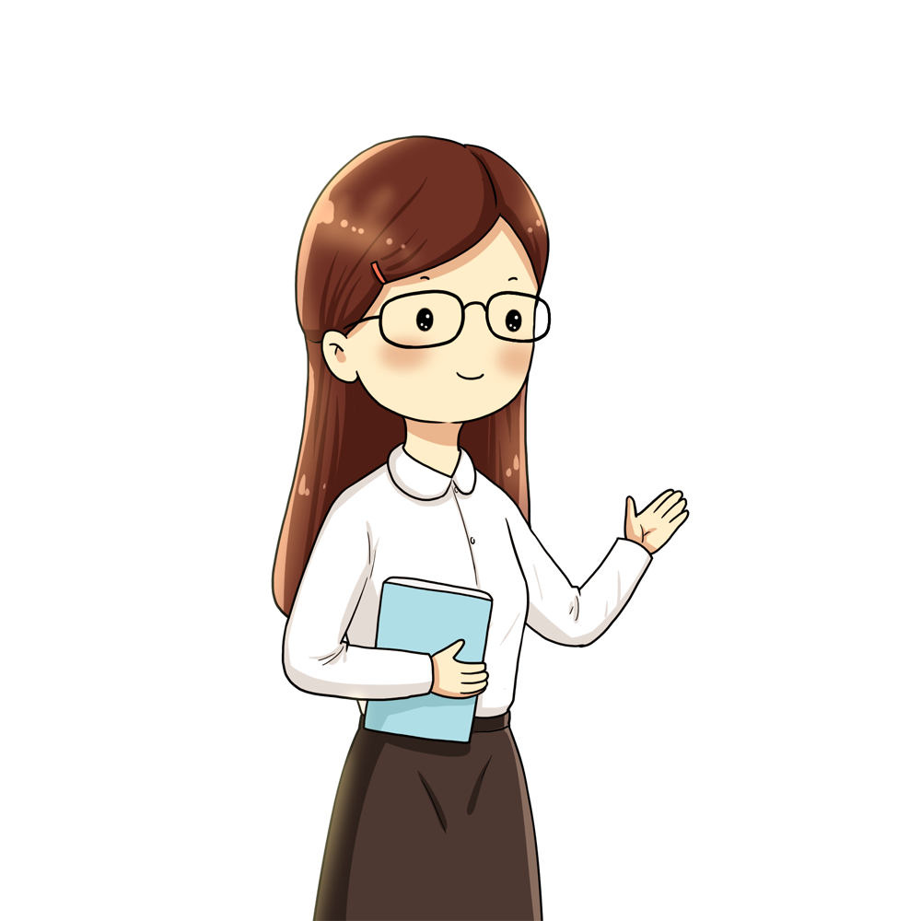
Ai nhanh hơn

Slide 10

1/ Tác giả của văn bản là ai, người nước nào?

Slide 11
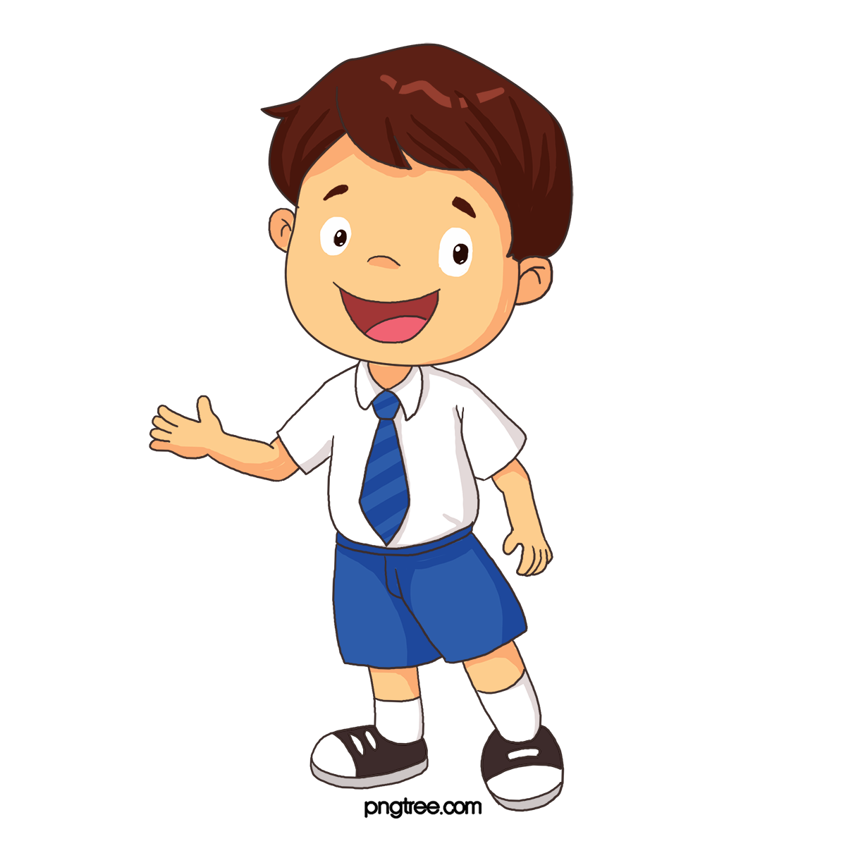
Ăng-toan đơ Xanh-tơ Ê-xu-pe-ri (1900 – 1944) là nhà văn lớn người Pháp

Slide 12
2/ “Tớ muốn có một người bạn…” trích từ tác phẩm nào? Tác phẩm này được đánh giá ra sao? Em hãy chia sẻ những hiểu biết của em về tác phẩm

Slide 13

Là tác phẩm văn học hay nhất thế kỉ XX của Pháp (27 chương)
Được dịch ra hơn 250 thứ tiếng (Đến nay đã có 8 bản dịch tiếng Việt)
Đã phát hành hơn 200 triệu bản trên toàn thế giới và vẫn tiếp tục in khoảng 2 triệu bản/ năm.
Được chuyển thể thành truyện tranh, phim …
- Cốt truyện: kể về Hoàng tử bé từ hành tinh khác đã phiêu lưu nhiều hành tinh khác nhau, phát hiện nhiều điều thú vị, và nếm trải cả những thất vọng, đau khổ. Cuối cùng cậu quyết định quay trở lại hành tinh của mình với bông hồng duy nhất.

Slide 14
Người kể chuyện là ai? Xưng hô như thế nào?
Người kể chuyện: một phi công bị rơi máy bay trên sa mạc Sahara và có cơ hội gặp hoàng tử bé. Xưng “tôi”

Slide 15
3/ Kể tên những nhân vật có trong đoạn trích

Slide 16
Cáo, Hoàng tử bé, Hoa hồng

Slide 17
4/ Chủ đề và thể loại của văn bản là gì?

Slide 18
Chủ đề: Tình bạn
Thể loại: Tiểu thuyết

Slide 19
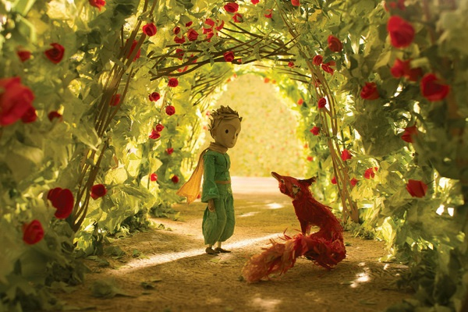
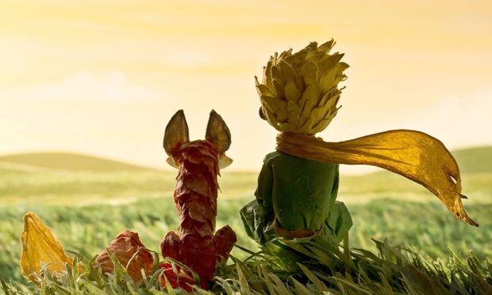
2/ Tác phẩm

Slide 20

2/ Tác phẩm
a. Đọc - chú thích:
b. Xuất xứ: chương 21/27 của tác phẩm “Hoàng tử bé”
c. Thể loại: Truyện đồng thoại.
d. Phương thức biểu đạt chính: Tự sự
e. Ngôi kể: thứ nhất (người kể xưng tôi).
g. Chủ đề: Tình bạn

Slide 21



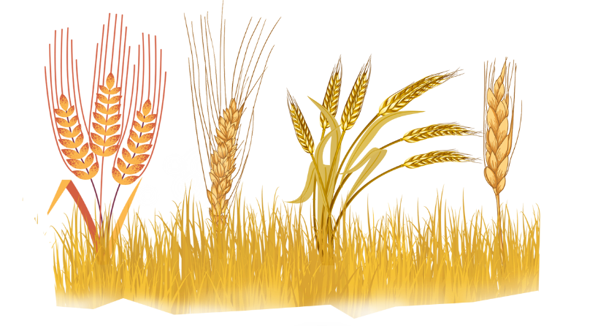


II. Đọc hiểu chi tiết văn bản
Notes:
Nhắc đến truyện, ai có thể liệt kê nhanh cho cô những yếu tố liên quan đến truyện nào? (cốt truyện, nhân vật, người kể chuyện, lời kể và ngôi kể) Những yếu tố này các em đã được làm quen khi học tiết 1 “tri thức ngữ văn” đúng k? Và các em biết k? Trong những yếu tố bạn vừa nêu thì cốt truyện và nhân vaath là 2 yếu tố vô cùng quan trọng khi tìm về 1 thể loại truyện. Khi tìm hiểu truyện thì phải biết sự việc đc kể theo trình tự nào? Nhân vật là ai, có tính cách gì? …Và đoạn trích nay chúng ta học đc kể theo trình tự thời gian các em ạ, kể từ khi hoàng tử bé và cáo gặp nhau, cảm hóa nhau và chia tay. Theo diễn biến của cốt truyện, tính cách, tâm lí, hành động của nhân vật hoàng tử bé sẽ làm nổi bật chủ đề mà tác giả gửi gắm.

Slide 22

1. Gặp gỡ và làm quen:
Phiếu học tập 1: Hoàn cảnh gặp gỡ
? HTB đến từ đâu và đã gặp cáo trong hoàn cảnh nào?
………………………………………………………………………………………………………………………………
? Thông thường, nghĩ đến cáo, mọi người sẽ nghĩ nó là loài vật thế nào? Cáo đã gặp HTB trong hoàn cảnh nào?
………………………………………………………………………………………………………………………………

Slide 23
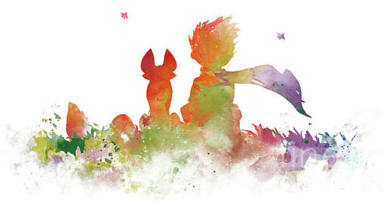
1. Gặp gỡ và làm quen:
- Khi đang buồn và cô đơn
a/ Hoàn cảnh gặp gỡ
- Cần 1 người bạn ở bên mình
b. Trò chuyện và làm quen
Notes:
→ Như vậy, ta thấy cả HTB và cáo đều gặp nhau trong cùng 1 hoàn cảnh là buồn bã, chán nản, cô đơn. Có lẽ cả 2 nhân vật này đều đang rất mong muốn tìm được cho mình những người bạn đúng không nào?

Slide 24
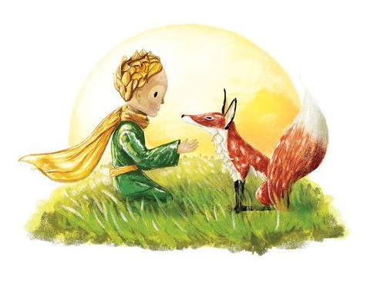
Đọc thầm đoạn truyện sau và trả lời: Ở lần gặp đầu tiên, điều gì đã làm Cáo thiết tha muốn được làm bạn với hoàng tử bé? (Chú ý đến những lời nói mà hoàng tử bé đã nói với cáo)
Thế rồi một con cáo xuất hiện:
Xin chào – con cáo nói.
Xin chào – hoàng tử bé lịch sự trả lời rồi quay người lại nhưng không nhìn thấy gì.
Mình ở đây – giọng nói vang lên - dưới cây táo …
Bạn là ai? – Hoàng tử bé hỏi – Bạn dễ thương quá …
Mình là cáo – con cáo trả lời.

Slide 25
1. Gặp gỡ và làm quen:
- Khi đang buồn và cô đơn
a/ Hoàn cảnh gặp gỡ
- Cần 1 người bạn ở bên mình
Hoàng tử bé: Lịch sự, thân thiện, nhìn vào điểm mạnh của cáo
b. Trò chuyện và làm quen
Cáo: muốn kết bạn và được hoàng tử bé cảm hóa
Notes:
→ Như vậy, ta thấy cả HTB và cáo đều gặp nhau trong cùng 1 hoàn cảnh là buồn bã, chán nản, cô đơn. Có lẽ cả 2 nhân vật này đều đang rất mong muốn tìm được cho mình những người bạn đúng không nào?

Slide 26
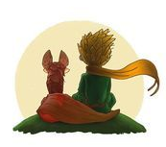

2/ Trò chuyện và làm quen
Bài học khi giao tiếp với bạn mới
Lịch sự, thân thiện, nhìn vào điểm tốt của bạn
Notes:
Đến đây cô lại muốn hỏi các con, từ việc giới thiệu 2 nhân vật cáo và HTB gặp gỡ và làm quen với nhau, con có rút ra 1 kinh nghiệm gì cho mình khi giao tiếp, làm quen với bạn mới không? → Cởi mở, lịch sự với bạn
Các em nhớ nhé, khi chúng ta gặp gỡ 1 người bạn mới, con hãy thân thiện, cởi mở, lịch sự và nhã nhặn. Và hãy nhớ rằng, ánh mắt mà con nhìn, nụ cười con tỏa ra với người khác, lời nói mà con nói với họ, có sức mạnh vô cùng. Và chỉ cần lời nói ấy, ánh mắt ấy, nụ cười ấy thân thiện và nhã nhặn thì sẽ tạo thiện cảm rất lớn với những người bạn mới.
Vừa rồi chúng ta đã thấy, lịch sự, tế nhị, nhã nhặn là cơ sở cho 1 tình bạn tốt đẹp, nhưng chưa đủ. Trong phần 2, để cáo và HTB kết bạn với nhau, chúng ta sẽ còn thấy nhà văn xây dựng 2 nhân vật này đẹp đẽ hơn rất nhiều. Giờ mình sẽ sang phần 2 để xem, 2 nhân vật kết bạn với nhau như thế nào nhé!

Slide 27
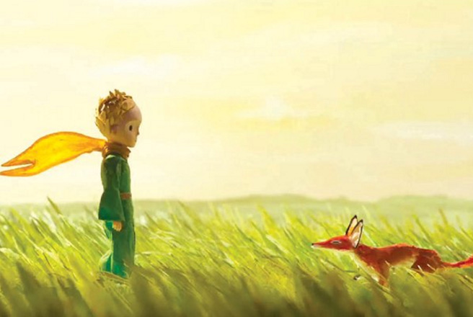
2/ Kết bạn (Cảm hóa)

Slide 28
Từ “cảm hóa” xuất hiện bao nhiêu lần trong đoạn trích? Qua những lời giải thích của cáo, ở đoạn trích dưới đây, em hiểu “cảm hóa” nghĩa là gì?
Notes:
Đã rất nhiều lần, cáo đề nghị hoàn tử bé cảm hóa mình. Các em hãy đọc lướt lại văn bản và cho cô biết: Từ “cảm hóa” xuất hiện bao nhiêu lần trong đoạn trích? Qua những lời giải thích của cáo, em hiểu “cảm hóa” nghĩa là gì?

Slide 29

- Chứ sao - con cáo lên giọng. - Bạn đối với mình mới chỉ là một cậu bé giống như cả trăm nghìn cậu bé. Và mình không cần đến bạn. Còn bạn cũng chẳng cần gì
đến mình. Mình đối với bạn chỉ là một con cáo giống như cả trăm nghìn con cáo. Nhưng, nếu bạn cảm hoá mình, tụi mình sẽ cần đến nhau. Lúc đó bạn đối với mình sẽ là duy nhất trên đời. Mình đối với bạn sẽ là duy nhất trên đời…
Notes:
Từ “cảm hóa” xuất hiện 15 lần. Cách giải thích từ cảm hóa của các em đều đúng, cô đều đồng ý. Như ban đầu thì cô nói với các em là hãy để ý đến lời nói của nhân vật. Từ “cảm hóa” xuất phát từ lời nói của bạn cáo nên chúng ta sẽ xem lại câu mà cáo nói với HTB: “Chứ sao - … nhất trên đời”. Nói 1 cách đơn giản nhất, cảm hóa là kết bạn, cảm hóa sẽ biến những người hoàn toàn xa lạ trở nên gần gũi, giống như con cáo đã nói với HTB: “kể từ khi cảm hóa thì bạn đối với mình sẽ là duy nhất và mình đối với bạn cũng là duy nhất”.

Slide 30
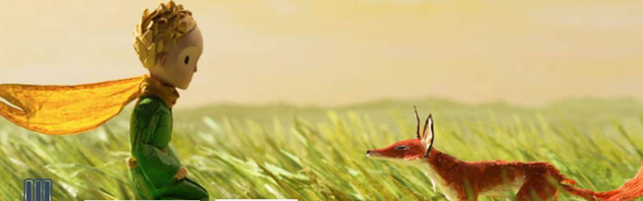
- Cần phải rất kiên nhẫn, - con cáo trả lời. - Trước tiên bạn ngồi xa mình một chút, như thế, trên cỏ. Mình sẽ liếc nhìn bạn còn bạn thì không nói gì cả. Lời nói là nguồn gốc của mọi sự hiểu lầm. Nhưng mỗi ngày, bạn có thể ngồi xích lại gần hơn…
Notes:
Nhưng k chỉ vậy, chúng ta cùng xem con cáo lại nói thêm gì với HTB nhé. Con cáo đã hướng dẫn HTB cách cảm hóa nó: “Càn phải rất kiên nhẫn…”

Slide 31
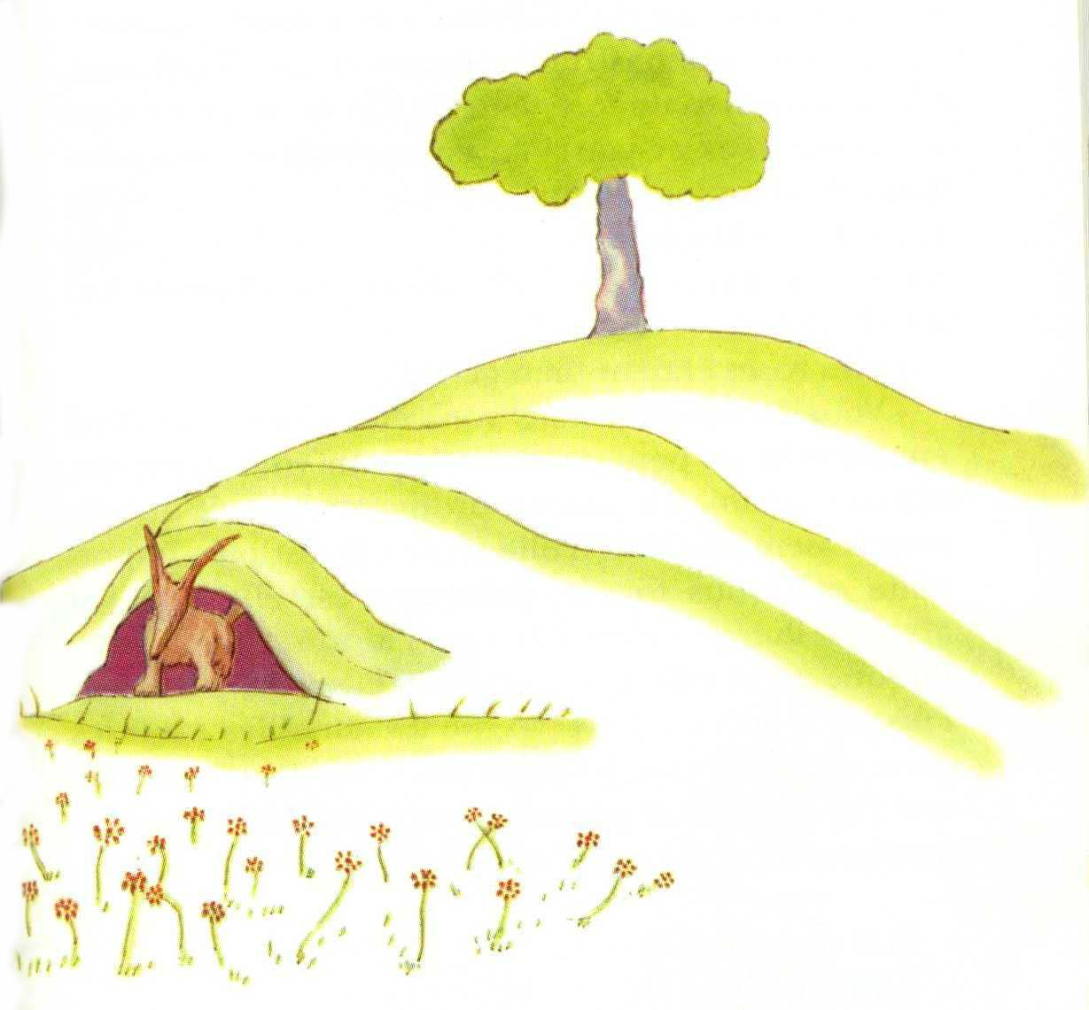
- Tốt nhất là nên quay lại vào cùng giờ giấc, - con cáo nói.
- Chẳng hạn, nếu bạn đến lúc bốn giờ chiều, thì từ ba giờ mình đã bắt đầu thấy hạnh phúc. Thời giờ càng trôi qua mình lại càng hạnh phúc hơn. Cho tới bốn giờ, mình sẽ trở nên bồn chồn và lo lắng: mình sẽ khám phá ra cái giá của hạnh phúc! Nhưng nếu bạn đến bất kì lúc nào, mình sẽ không biết giờ giấc để sửa soạn trái tim… Cần phải có lề lối.
Notes:
Và: “Tốt nhất …. Lề lối”.

Slide 32
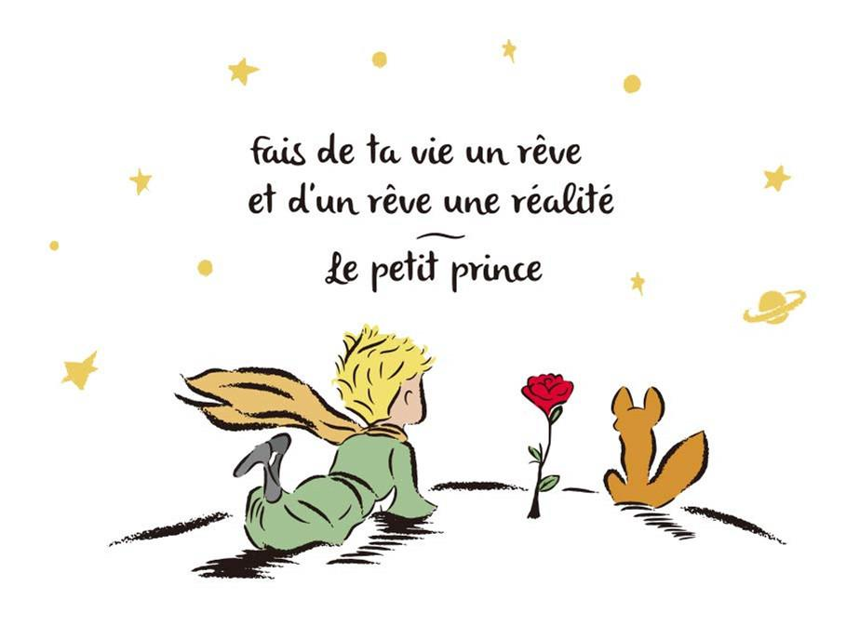
2/ Kết bạn (Cảm hóa)
a. Cảm hóa là gì?
Điệp ngữ “cảm hóa” 15 lần
Cảm hóa là kết bạn, gắn kết tình cảm giữa những người từ xa lạ trở thành thân quen để quan tâm, gắn bó, giúp đỡ lẫn nhau
Notes:
À như vậy, cảm hóa k chỉ là kết bạn mà còn là gắn kết tình bạn. Thực ra thì còn rất nhiều cách hiểu khác nhau về từ “cảm hóa” nhưng cô chỉ muốn các em hiểu 1 cách đơn giản, cảm hóa là kết bạn, là sự gắn kết tình cảm giữa nhưng người từ xa lạ trở thành thân quen để quan tâm, gắn bó, giúp đỡ lẫn nhau.

Slide 33
Phiếu học tập số 2: Thay đổi của cáo sau cảm hóa
 | Cuộc sống của cáo
 | Trước khi được cảm hóa | Sau khi được cảm hóa
Cảm nhận về bước chân
Cảm nhận về đồng lúa mì
Nhận định về cuộc sống
Notes:
Và sau khi hiểu cảm hóa là gì thì HTB đã cảm hóa con cáo. Bây giờ các em sẽ cùng nhau thảo luận nhóm 4 trong 5’ theo gợi ý của bảng sau để xem khi được cảm hóa thì con cáo đã thay đổi như thế nào? Từ đó, con rút ra được YN gì về tình bạn. Các bạn lưu ý là khi mà tìm hiểu thì các em nhớ bám vào những chi tiết trong sgk vì nó hàm chưa ý đồ về nội dung và nghệ thuật của nhà văn, giúp các em đọc đúng hơn về thể loại truyện nhé!

Slide 34
 | Cáo trước khi được cảm hóa | Cáo sau khi được cảm hóa
Cảm nhận về bước chân
Cảm nhận về đồng lúa mì
Nhận định về cuộc sống
“Bước chân của bạn sẽ gọi mình ra khỏi hang như là tiếng nhạc” → Vui thích, chủ động tìm đến
“Những bước chân khác chỉ khiến mình trốn vào lòng đất” → Sợ hãi, chạy trốn
“… đồng lúa mì chẳng gợi nhớ cho mình gì cả … buồn chán …”
→ Không thấy có ích
“…lúa mì vàng óng sẽ làm mình nhớ đến bạn và mình sẽ thích gió trên đồng lúa mì …” → Thân thương, ấm áp
“Mình săn gà, con người săn mình ... mọi con người đều giống nhau”
→ Quẩn quanh, cô đơn
“như thể được mặt trời chiếu sáng…”
→ Rực rỡ, ấm áp, hạnh phúc
Notes:
Mời cả lớp quan sát lại lời mà con cáo đã nói với HTB: “Bước chân của bạn….như tiếng nhạc”, “lúa mì váng óng…lúa mì”, thậm chí nếu HTB kết bạn với nó, nó “như thể đc mặt trời chiếu sáng”. Các em có thấy nhưng lời nói ấy của cáo chân thành và tha thiết không? Đó là do cáo đã hiểu rất rõ giá trị, YN của hoàng tử bé hay chính của tình bạn đó đối với mình. Những suy nghĩ, lời nói của con cáo này khiến cho cáo không còn là 1 con vật bình thường nữa mà trong trích đoạn này đã trở thành con người có suy nghĩ thật sâu sắc và đáng quý. Chính những suy nghĩ và lời nói này của cáo sẽ khiến cho chúng ta nghĩ thêm về tình bạn, chúng ta cùng sang ý thứ 2 mà các em vừa tìm hiểu: Suy nghĩ của em về giá trị của tình bạn qua quá trình cảm hóa. (Không bao giờ có 1 đáp án duy nhất cho 1 câu hỏi mở thế này, tình bạn cũng kph là chủ đề quá xa lạ với chúng ta, cô mong các bạn hãy mạnh dạn để chia sẻ suy nghĩ của mình nhé.)

Slide 35

b. Thay đổi của cáo sau cảm hóa
Nhân vật cáo
Ngôn ngữ đối thoại
Buồn tẻ, sợ hãi
Thay đổi cảm nhận
Vui vẻ, ấm áp
Notes:
Nhân vật cáo trong phần 2 này, thông qua ngôn ngữ đối thoại, những lời nó nói về hoàng tử bé cộng với sự thya đổi trong cảm nhận của con cáo về bước chân/ đồng lúa mì đã cho ta thấy cuộc sống quẩn quanh, buồn tẻ, sợ hãi trước đây k còn nữa. Giờ đây, c/s ấy trở nên vui thích, rực rỡ, ấm áp hơn rất nhiều. Các em hãy cùng quan sát lại bảng:

Slide 36
b. Thay đổi của cáo sau cảm hóa
- Buồn tẻ, sợ hãi
Vui vẻ, ấm áp
- Nghệ thuật ngôn ngữ đối thoại:
Thay đổi cảm nhận
Notes:
Nhân vật cáo trong phần 2 này, thông qua ngôn ngữ đối thoại, những lời nó nói về hoàng tử bé cộng với sự thya đổi trong cảm nhận của con cáo về bước chân/ đồng lúa mì đã cho ta thấy cuộc sống quẩn quanh, buồn tẻ, sợ hãi trước đây k còn nữa. Giờ đây, c/s ấy trở nên vui thích, rực rỡ, ấm áp hơn rất nhiều. Các em hãy cùng quan sát lại bảng:

Slide 37
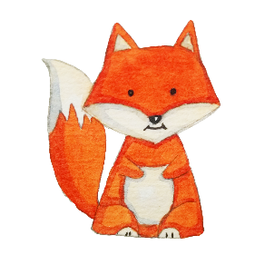
c/ Ý nghĩa của tình bạn
Tình bạn làm cho cuộc sống đẹp đẽ, ấm áp hơn
Tình bạn giúp cho bạn trở nên đặc biệt
Tình bạn làm cho con người hướng đến điều thiện
Notes:
Từ việc con cáo cảm thấy vui vẻ và hạnh phúc hơn khi được kết bạn với hoàng tử bé, ta thấy tình bạn giúp cho con người ta cảm thấy cuộc sống vui vẻ và hạnh phúc hơn. Bên cạnh đó, tình bạn sẽ giúp cho chúng ta không con cô đơn và sợ hãi nữa. Giống như con cáo trước đây cảm thấy cô đơn và sợ hãi, nhưng khi nó kết bạn với HTB và được HTB cảm hóa thì nó sẽ không còn cảm giác cô đơn ấy nữa. Không chỉ có vậy, tình bạn còn giúp cho ta cảm nhận được những điều mà trước đó ta chưa cảm nhận được. Cô tin rằng trước đó con cáo chưa bao giờ có thể có cảm nhận bước chân của ai đó giống như tiếng nhạc cả. Vì sự sợ hãi va trốn tránh con người sẽ khiến cho con cáo kbg có cảm nhận đấy. Nhưng nếu đc HTB kết bạn thì nó sẽ thấy bước chân cảu HTB- bước chân của bạn nó ấy như tiếng nhạc, k chỉ làm nó vui thích mà còn gọi nó ra cuộc sống nữa. Tình bạn đã giúp cho HTB và các trở nên đặc beiejt trong mắt nhau, k thể nhầm lẫn với cậu bé hay con cáo nào khác. Và cuối cùng, tình bạn làm cho con người hướng đến điều thiện

Slide 38
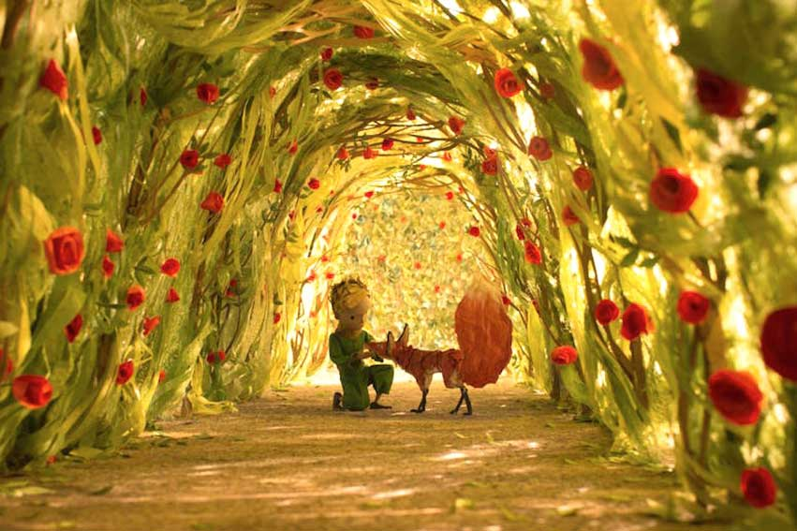
3/ Chia tay
Notes:
Cô trò mình vừa cùng nhau tìm hiểu phần 2 của đoạn trích và thấy niềm vui và niềm hạnh phúc của 2 nhân vật này nếu học cảm hóa lẫn nhau. Vậy thì đôi bạn này sẽ có cảm xúc như thế nào nếu họ phải chia tay. Cô mời lớp mình sẽ sang phần thứ 3 để tìm hiểu

Slide 39
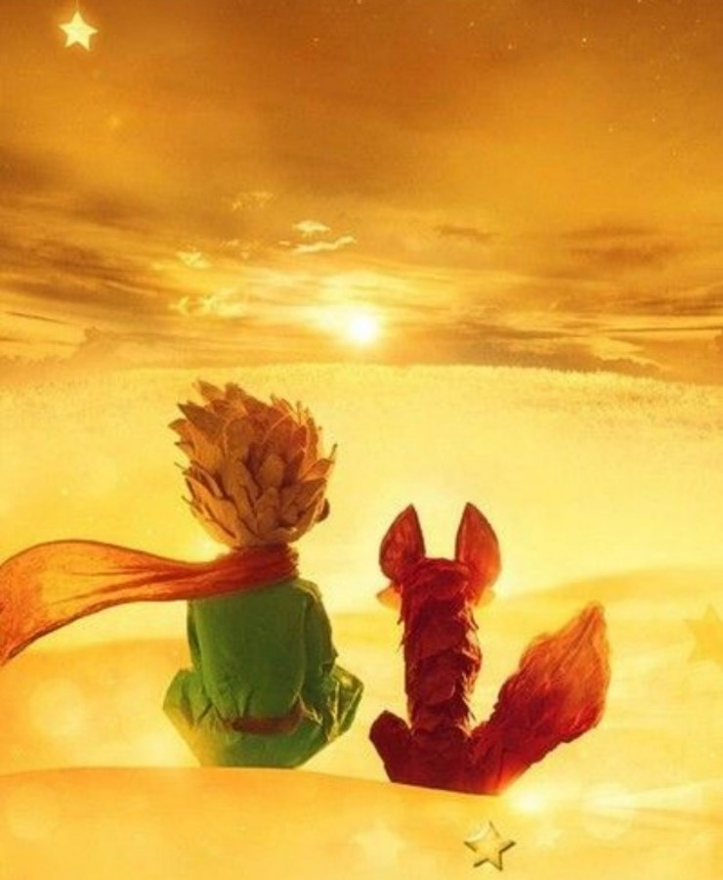
Đọc thầm lại đoạn cuối của văn bản và hoàn thiện PHT số 4

Slide 40

1. Khi chia tay Hoàng tử bé, cáo đã có cảm xúc gì?
2. Cáo hối tiếc về việc đã kết bạn với Hoàng tử bé không?
3. Khi chia tay, HTB đã nhắc lại lời nói nào của cáo “để cho nhớ”
4/ Nêu cách cảm nhận của em về 1 trong những lời nhắc lại của HTB
................................
................................
................................
................................
................................
................................
................................
................................
................................
................................
................................
................................
................................
................................
................................
................................
................................
................................
................................
................................
................................
................................
................................
................................
................................
................................
................................
................................
................................
................................
................................
................................

Slide 41
1. Khi chia tay Hoàng tử bé, cáo đã có cảm xúc gì?
2. Cáo hối tiếc về việc đã kết bạn với Hoàng tử bé không?
3. Khi chia tay, HTB đã nhắc lại lời nói nào của cáo “để cho nhớ”
4/ Nêu cách cảm nhận của em về 1 trong những lời nhắc lại của HTB
Buồn, xúc động, lưu luyến, không muốn rời xa HTB: “A, mình sẽ khóc mất”.
Cáo không hối tiếc khi kết bạn với HTB vì “... còn có màu của lúa mì” (HTB vẫn ở trong lòng cáo)
- Người ta chỉ thấy rõ với trái tim.
- Điều cốt lõi vô hình trong mắt trần
- Chính thời gian ... quan trọng đến thế
- Bạn có trách nhiệm ... bông hồng của bạn …
VD:
- Người ta chỉ thấy rõ với trái tim: Cần phải biết nhìn nhận, đánh giá mọi thứ bằng tình yêu thương và sự tin tưởng, thấu hiểu
…

Slide 42
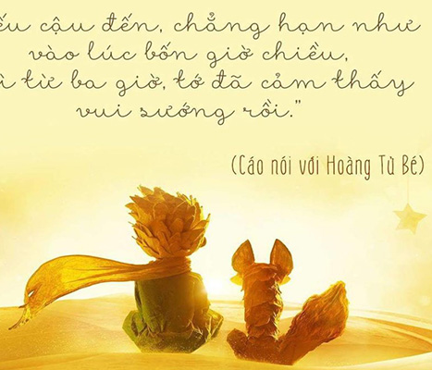

A! Mình sẽ khóc mất!
Mình được chứ - con cáo nói – bởi vì còn có màu lúa mì
Cáo
Buồn, xúc động, lưu luyến nhưng không hối tiếc khi kết bạn với HTB
Notes:
Đúng là nhà văn đã dùng 1 lời nói của con cáo để cho ta thấy được cảm xúc của nó trong cuộc chia tay của nó với HTB “A, mình sẽ khóc mất”. Rõ ràng trong cuộc chia tay ấy, con cáo cảm thấy buồn, nuối tiếc và k muốn chia tay với HTB đâu. Bởi vì như các con thấy, tình bạn từ HTB đã đem đến cho con cáo nhiều điều. Hẳn là con cáo phải yêu quý HTB lắm nó mới có cảm xúc ấy. Đây cũng là cảm xúc rất thông thường của con người khi phải chia tay với người bạn thân nhất, duy nhất với mình. Nhưng cáo lại không hề hối tiếc khi làm bạn với HTB, nó nói: “Mình được chứ, bởi vì còn có màu của lúa mì”. Đây là lần thứ 3, chi tiết về màu lúa mì đc nhắc lại. Ở lần thứ 1 và thứ 2, con cáo đã khẳng định là lúa mì chả có ích gì cho nó cả. Cũng trong lần thứ 2 thì nó nói, mỗi khi nhìn thấy màu của lúa mì thì nó sẽ nhớ đến màu toc của HTB. Và đây là lần thứ 3 chi tiết này được nhắc lại. Cô tin là mỗi chi tiết khi được nhắc đi nhắc lại trong 1 tác phẩm thì chắc chắn n phải mang 1 thông điệp, 1 ý nhĩa nào đó. Vậy thì kph ngẫu nhiên con cáo nói với HTB về việc nó được màu lúa mì nữa đâu. Cô thì nghĩ thế này, con cáo nói với HTB và khẳng định rằng: tình bạn với HTB nó đc nhiều thứ, nó nói bằng cụm từ nó “được màu lúa mì”. Thử hình dung xem, sau cuộc chia tay này, HTB sẽ xa rời nó. Và người ta thường nghĩ rằng, sự xa cách về mặt không gian sẽ khiến cho tình bạn ấy không còn nữa, nhưng con cáo đã chỉ ra cho HTB thấy rằng kể cả khi chia tay, con cáo nhìn thấy màu lúa mì sẽ nhớ đến màu tóc của HTB hay chính là HTB và như vậy, HTB k hề xa nó mà vẫn hiện diện ở đâu đây, trên trái đất này và tình bạn được của con cáo và HTB vẫn còn nguyên ở đó chứ k hề phai nhạt đi chút nào. Mặc dù buồn đấy, nuối tiếc đấy nhưng con cáo vẫn k hối tiếc về việc đã kết bạn với HTB
Không chỉ k hối tiếc đâu, con cáo còn có những suy nghĩ về cuộc sống sẽ trở nên đẹp đẽ hơn, hạnh phúc hơn rất nhiều kể từ khi nó kết bạn với HTB

Slide 43

- Người ta chỉ thấy rõ với trái tim.
- Điều cốt lõi vô hình trong mắt trần
Cần phải biết nhìn nhận, đánh giá mọi thứ bằng tình yêu thương và sự tin tưởng, thấu hiểu
Chính thời gian mà bạn bỏ ra cho bông hồng của bạn đã khiến bông hồng của bạn trở nên quan trọng đến thế
Cần phải biết quan tâm, dành thời gian vun đắp, chăm chút cho tình bạn của mình
Bạn có trách nhiệm mãi mãi với những gì bạn đã cảm hóa. Bạn có trách nhiệm với bông hồng của bạn …
Cần phải có trách nhiệm giữ gìn tình bạn và mối quan hệ gắn bó suốt đời
Notes:
- Câu đầu tiên: “Người ta …mắt trần”. Trái tim, hiểu 1 cách đơn giản là sự yêu thương, thấu hiểu; Điều vô hình là điều k nhìn thấy; Mắt trần là sự hời hợt, thiếu quan tâm, không để ý. Như vậy, con cáo trước khi chia tay HTB đã nói cho HTB 1 bài học đầu tiên về tình bạn là: Cần phải biết nhìn nhận, đánh giá mọi thứ bằng tình yêu thương và sự tin tưởng, thấu hiểu
- Câu thứ 2: “Chính …đến thế”. Đầu tiên, chúng ta phải hiểu “thời gian mà bạn bỏ ra” chính là cách chúng ta dành thời gian để quan tâm, chia sẻ, giúp đỡ, chăm sóc, … 1 ai đó. Bông hoa hồng của HTB đặc biệt vì HTB đã dành thời gian của mình để chăm sóc, yêu thương, quan tâm nó. Và nói rộng hơn, bài học thứ 2 mà cáo gửi đến HTB và tất cả chúng ta là: Cần phải biết quan tâm, dành thời gian vun đắp, chăm chút cho tình bạn của mình
- Câu cuối cùng: “bạn có trách nhiệm … của bạn”. Ý của cáo là HTB đã ở bên, yêu thương và quan tâm bông hoa hồng thì bây giờ, cậu ấy phải có trách nhiệm với bông hoa hồng của mình, tức là: Cần phải có trách nhiệm giữ gìn tình bạn và mối quan hệ gắn bó suốt đời
→ Cáo thật sâu sắc như 1 nhà hiền triết. Nó đã chia sẻ 1 cách trân thành với HTB về những bài học về tình bạn và đương nhiên rồi, HTB cũng đã tiếp nhận những bài học đó 1 cách hiệu quả, coi đó là 1 bài học quý giá. Để rồi, cậu trở về hành tinh của mình trong niềm hạnh phúc, trở về với bông hồng của mình với niềm trân trọng.

Slide 44
III. Tổng kết
Notes:
Nhắc đến truyện, ai có thể liệt kê nhanh cho cô những yếu tố liên quan đến truyện nào? (cốt truyện, nhân vật, người kể chuyện, lời kể và ngôi kể) Những yếu tố này các em đã được làm quen khi học tiết 1 “tri thức ngữ văn” đúng k? Và các em biết k? Trong những yếu tố bạn vừa nêu thì cốt truyện và nhân vaath là 2 yếu tố vô cùng quan trọng khi tìm về 1 thể loại truyện. Khi tìm hiểu truyện thì phải biết sự việc đc kể theo trình tự nào? Nhân vật là ai, có tính cách gì? …Và đoạn trích nay chúng ta học đc kể theo trình tự thời gian các em ạ, kể từ khi hoàng tử bé và cáo gặp nhau, cảm hóa nhau và chia tay. Theo diễn biến của cốt truyện, tính cách, tâm lí, hành động của nhân vật hoàng tử bé sẽ làm nổi bật chủ đề mà tác giả gửi gắm.

Slide 45
Nội dung
Ý nghĩa
Nghệ thuật

Slide 46

1. Nội dung, ý nghĩa
Bài học về cách kết bạn, sự trách nhiệm và ý nghĩa của tình bạn
Truyện kể về quá trình cảm hóa của hoàng tử bé và cáo.

Slide 47

2. Nghệ thuật
Kể kết hợp với biểu cảm, miêu tả (đặc biệt là sử dụng nghệ thuật nhân hoá đặc sắc.)
Xây dựng hình tượng nhân vật phù hợp với tâm lí, suy nghĩ của trẻ thơ.

Slide 48
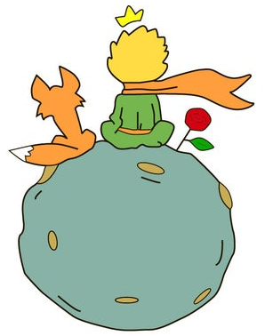
Hóa thân
Nhập vai cáo, viết tiếp (5-7 câu) bộc lộ cảm xúc của nhân vật cáo sau khi từ biệt Hoàng tử bé.
Notes:
Gợi ý:
Sau khi chia tay hoàng tử bé, cáo có cảm thấy cô đơn, đau khổ không?
Cáo sẽ có cảm xúc, suy nghĩ gì khi nhìn màu vàng óng ả của cánh đồng lúa mì, khi nghe tiếng gió thổi trên cánh đồng lúa mì?
Mong muốn của cáo như thế nào?

Slide 49
Sau khi cậu rời đi, tớ quay trở về nhìn những cánh đồng lúa mì vàng óng và nhớ tới cậu. Tớ ngồi lặng im, hướng con mắt ra xa tận chân trời. Tớ tưởng tượng đến một ngày, cậu trở về đây thăm tớ. Cứ thế, chúng mình ngồi xích lại gần nhau, kể cho nhau những điều thú vị đã xảy ra trong khoảng thời gian mình xa nhau. Lúc này đây, dù cậu đã đi xa tớ, nhưng tớ vẫn muốn gửi lời cảm ơn cậu vì đã cảm hóa tớ, mang lại cho tớ cảm giác ấm áp vốn đã thiếu bấy lâu này. Dù lúc chia xa có chút buồn, nhưng tớ không hối hận vì đã kết bạn với cậu. Tớ sẽ nhớ mãi và không quên những giây phút được cậu cảm hóa. Cảm ơn cậu vì đã đến và làm bạn tớ nhé – hoàng tử bé.

Slide 50
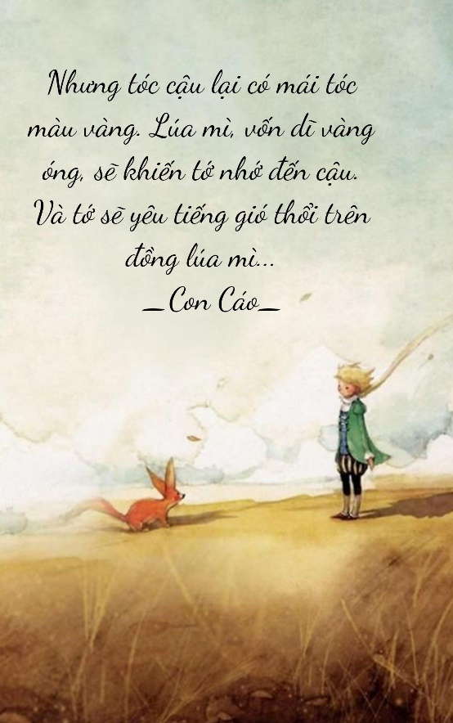
BTVN: Nhập vai nhân vật hoàng tử bé để ghi lại “nhật kí” về cuộc gặp gỡ với người bạn mới – cáo theo sơ đồ sau:

Slide 51
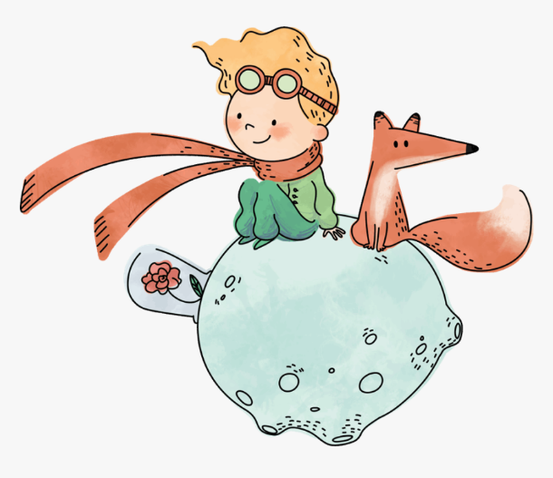
1/ Trước khi gặp cáo, tâm trạng của tôi là ............………………...
6/ Bí mật mà cáo tặng cho tôi là ……………..
………………………...
2/ Lần đầu gặp cáo, tôi cảm nhận về cáo ........
…………………………..
5/ Cáo đã giúp tôi nhận ra điều quan trọng ở bông hồng của mình và nhận thức về bản thân …………....
3/ Cáo đã giải thích cho tôi “cảm hóa” nghĩa là ..
........……………………..........................................
4/ Cáo nói rằng nếu tôi cảm hóa cáo, cuộc đời cáo sẽ thay đổi .............
........…………………….

Slide 52
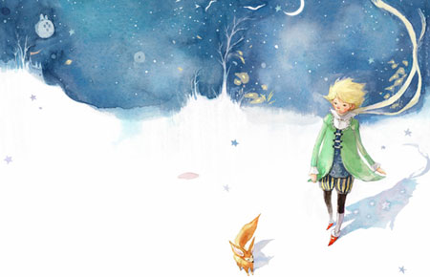
Chúc các em học tốt!

